Slide 1
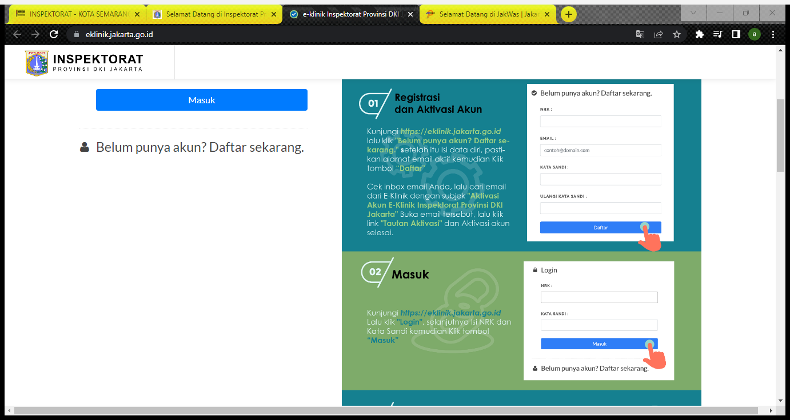
User harus melakukan login terlebih dahulu
referensi
https://eklinik.jakarta.go.id/

Slide 2
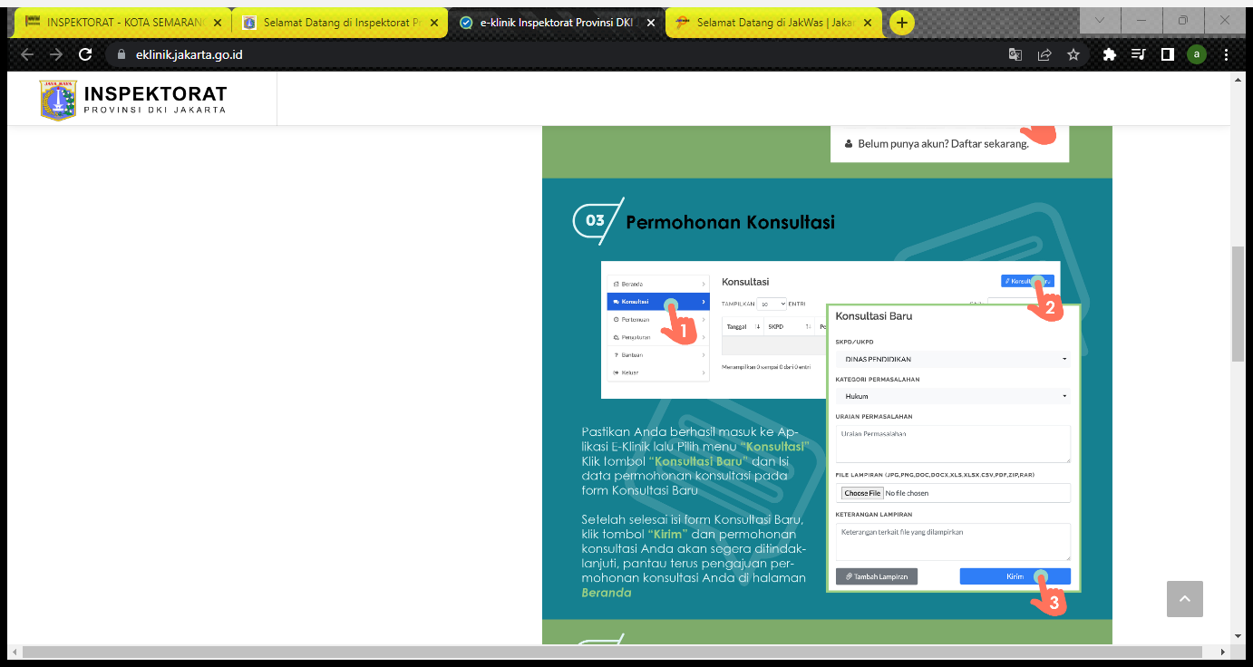
Terdapat 4 fitur di Konsultasi dan Asistensi
Tentang Konsultasi dan Asistensi (KA)
Konsultasi
Pertemuan
Tata Cara Konsultasi
Keterangan
Keluar
1. Tentang Konsultasi & Asistensi (KA) berisi
Seputar info Logo Profil (Pengertian, Tugas, Fungsi) => rumah buat admin konten Foto Dokumentasi => admin input gambar
Icon Buat Konsultasi,
Link WA (apabila ingin konsultasi melalui WA admin)
2. Konsultasi berisi (admin bisa membalas)
Isian daftar List SKPD
Tanggal
Nama
Jabatan
Materi Konsultasi (Aset, Pengadaan Barang dan Jasa, Keuangan, Dana Kelurahan, Dana Bantuan Operasional Sekolah, Dana Alokasi Khusus, Penilaian Mandiri Pelaksanaan Reformasi Birokrasi, Manajemen Resiko & SPIP, Lainnya)
Uraian Konsultasi
File Pendukung
Keterangan Lampiran

Slide 3
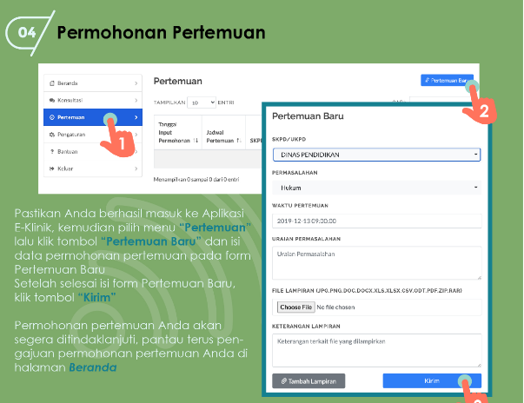
3. Pertemuan berisi (admin bisa mengeprove)
Isian daftar List SKPD
Waktu Pertemuan
Nama
Jabatan
Materi Konsultasi (Aset, Pengadaan Barang dan Jasa, Keuangan, Dana Kelurahan, Dana Bantuan Operasional Sekolah, Dana Alokasi Khusus, Penilaian Mandiri Pelaksanaan Reformasi Birokrasi, Manajemen Resiko & SPIP, Lainnya)
Uraian Konsultasi
File Pendukung
Keterangan Lampiran
No Whatsapp (optional)

Slide 4
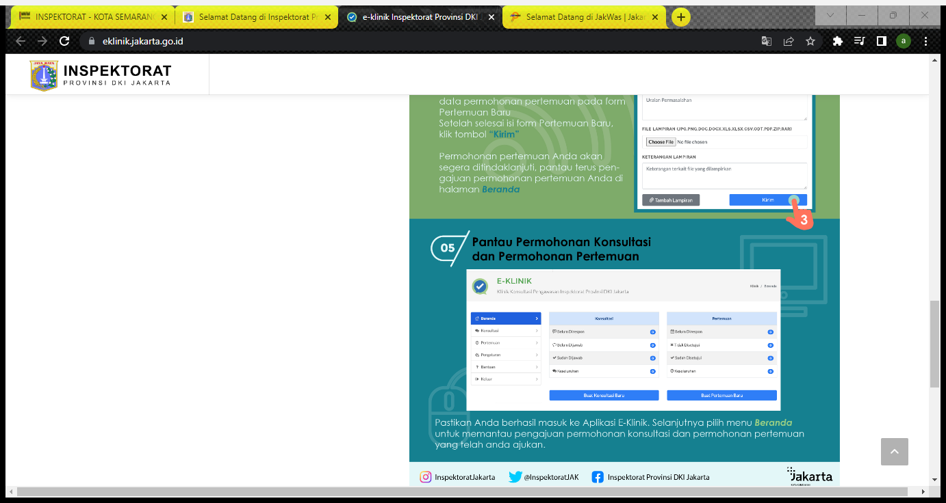
4. Keterangan berisi (users bisa melihat progress dari keterangan)
Terdiri dari 2
Konsultasi dan Pertemuan
Konsultasi berisi
Keterangan apakah jawaban sudah di respon, belum dijawab, sudah dijawab,
Apabila admin merespon konsultasi, maka ada keteragan sudah dijawab dikolom komentar
Pertemuan berisi
Keterangan apakah jawaban sudah direspon, tidak di setujui, sudah disetujui
Apabila admin menyetujui maka keterangan sudah disetujui di kolom komentar dengan tampilan komentar
Apabila di klik maka muncul dropdown komentar/jawaban dari admin (di form sudah dijawab/ sudah disetujui)

